Slide 1

Tema I: Fundamentos Científicos de la Didáctica como una de las Ciencias Pedagógicas para la actividad profesional.
Didáctica General
Ing. Dayanis A. Quintana Torres
Enero/2026

Slide 2
Objetivo:
Analizar los fundamentos científicos de la Didáctica como una de las Ciencias Pedagógicas.

Slide 3
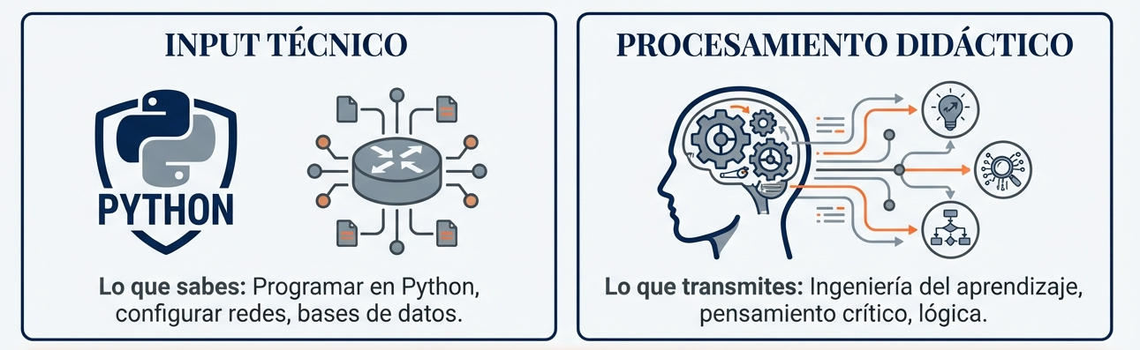
Importancia de la Didáctica
No es solo teoría: base para diseñar clases efectivas en programación, redes, ciberseguridad.
Formar estudiantes competentes, reflexivos y capaces de enfrentar retos tecnológicos.

Slide 4
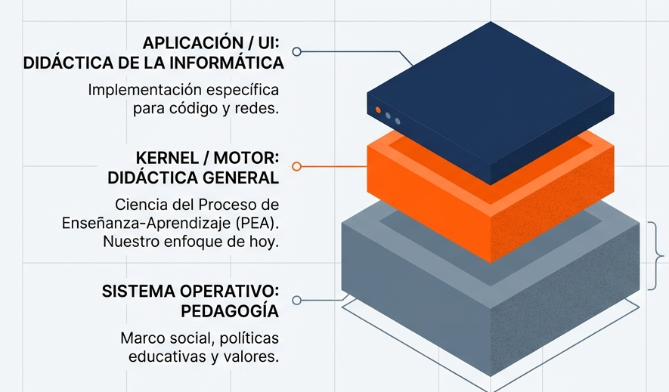
Relación entre disciplinas
Pedagogía: Marco amplio (educación como fenómeno social, políticas, valores).
Didáctica General: Proceso de enseñanza-aprendizaje (PEA) como sistema organizado.
Didácticas Particulares (ej. Didáctica de la Informática): Aplican principios generales a áreas específicas.
Hoy: foco en Didáctica General como cimiento profesional.

Slide 5
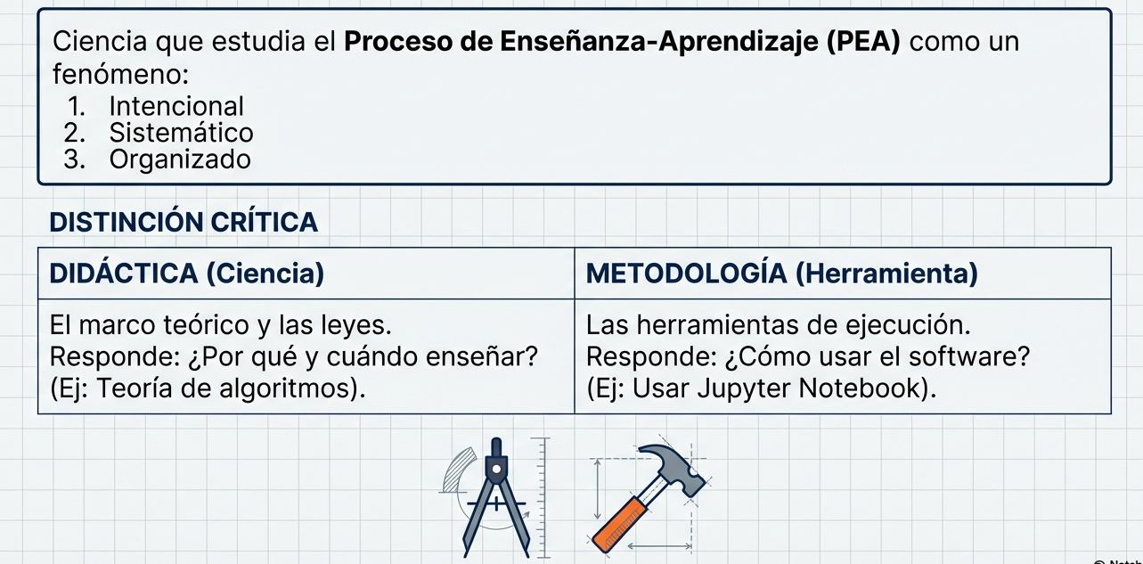
La Didáctica como ciencia

Slide 6
Posición en el sistema de Ciencias Pedagógicas
Dialoga con:
  Pedagogía: Educación en general (políticas, valores).
  Didácticas Particulares: Aplicación específica (ej. Didáctica de la Informática → algoritmos, bases de datos).
Diferencia con Metodología: Técnicas concretas (usar software educativo) vs. marco teórico (cuándo y por qué usarlo).

Slide 7
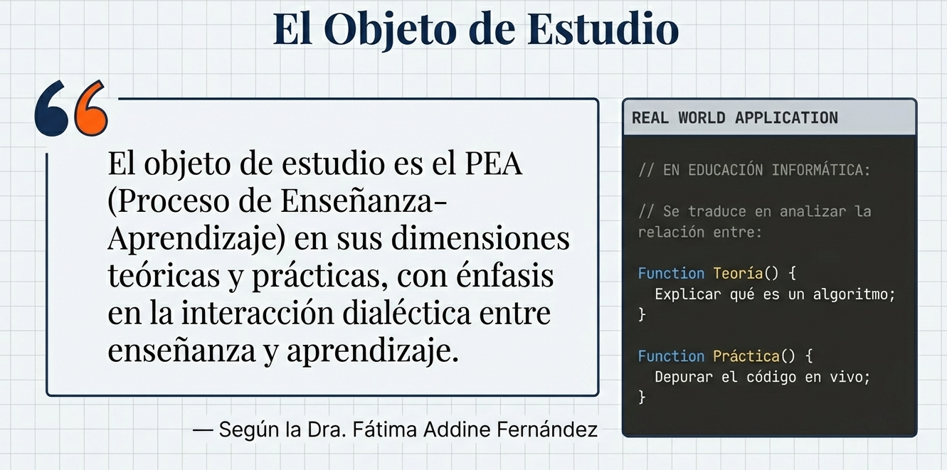

Slide 8
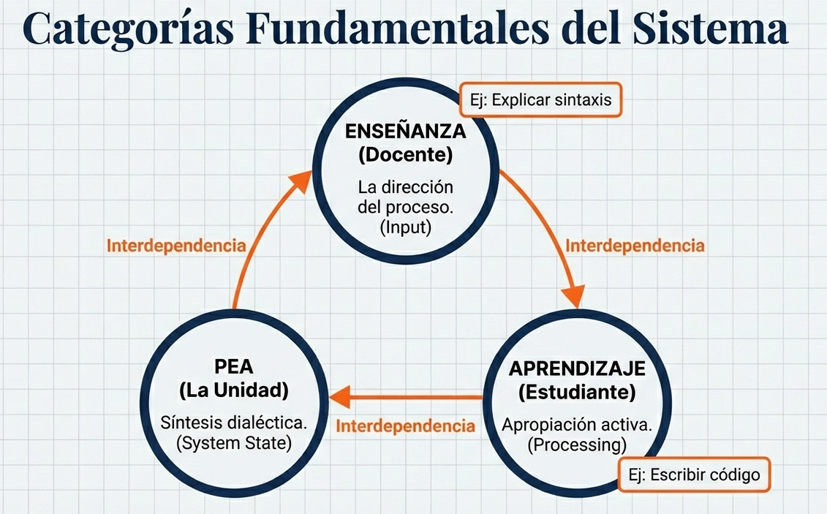

Slide 9
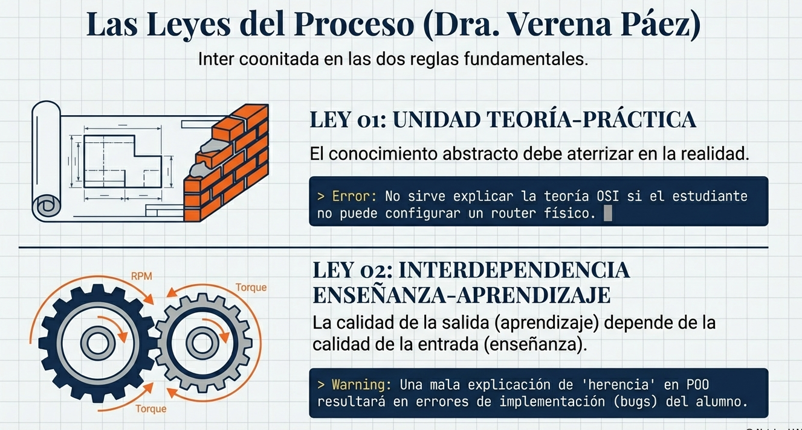

Slide 10
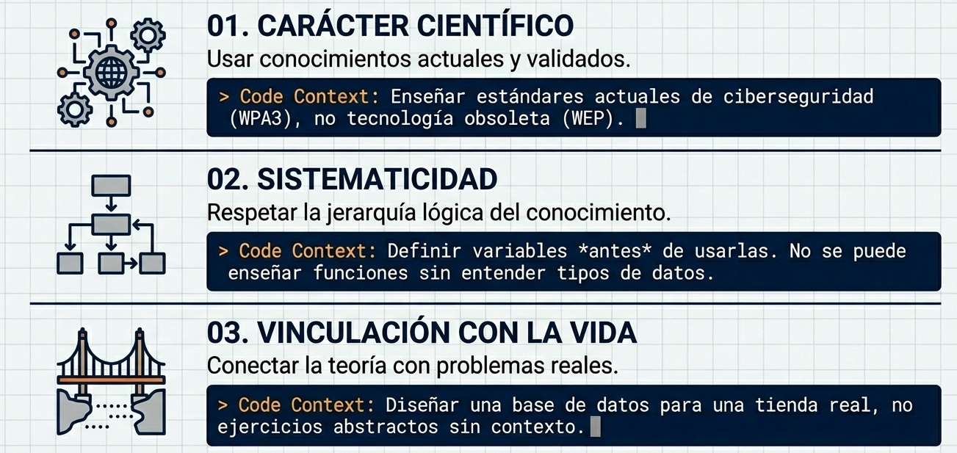
Principios didácticos
Carácter científico
Sistematicidad
Vinculación con la práctica

Slide 11
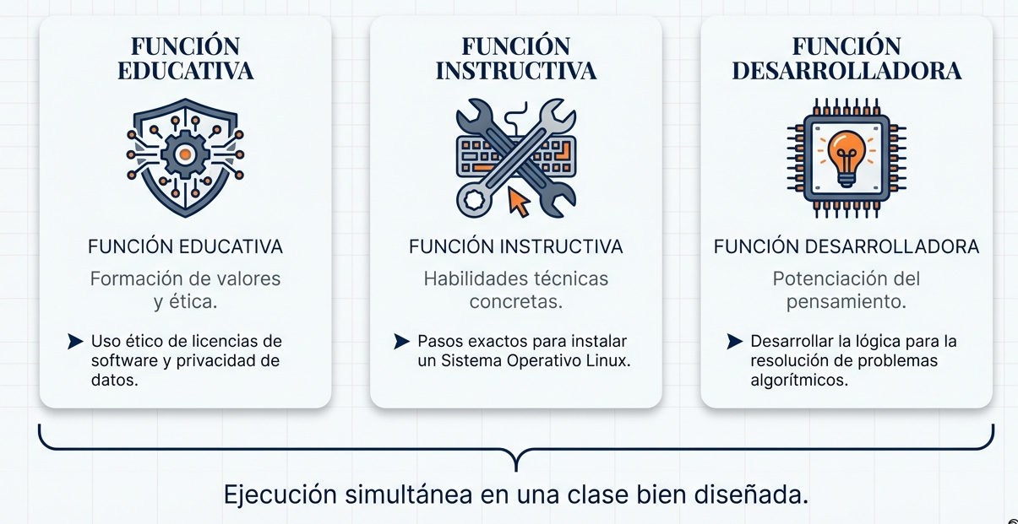
Funciones de la Didáctica en el PEA

Slide 12
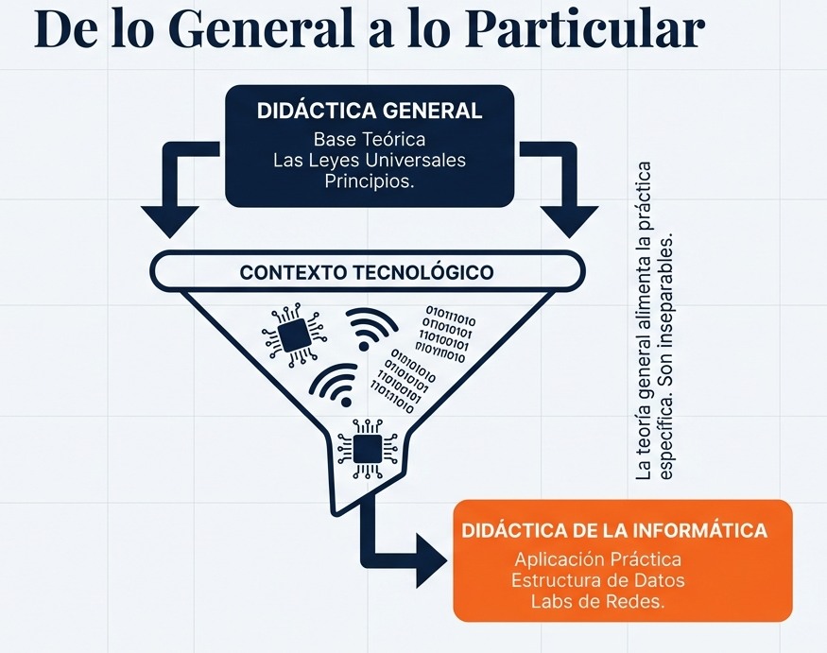
Vinculación con Didácticas Particulares

Slide 13
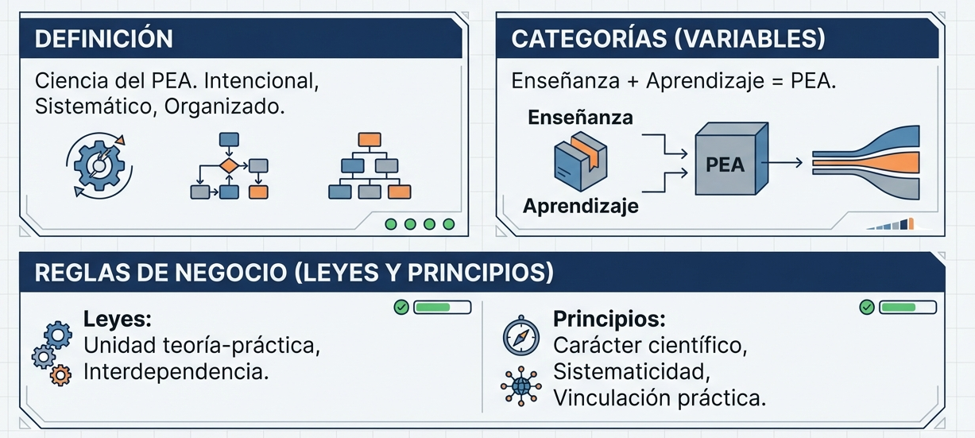
Conclusión

Slide 14

ESTUDIO INDEPENDIENTE
1.- Responda:
a) La Didáctica como una de las ciencias de la Educación requiere de un sistema teórico y uno metodológico. Del primero determine: leyes, categorías y conceptos; profundice en cuanto a los principios didácticos.
b) Determine las funciones didácticas y sus tareas en el proceso de enseñanza-aprendizaje. Valore cada una de ellas.

